Slide 1



电动压缩机不工作故障检修
Principles of Electronic Control Air Suspension
北方国际教育集团

Slide 2


01
电动压缩机控制原理
目 录
02
故障分析
contents

Slide 3

01
电动压缩机控制原理

Slide 4
一：组成
控制器 电动机 压缩机构
二：部件认知及控制原理
电动压缩机控制器上面都有两个插头，一个是高压插头，一个是低压插头。
这是比亚迪秦EV的电动压缩机：高压插头上面有两根比较粗的线束，连接动力电池的高压电。这也是电动压缩机的驱动电源。
低压插头是控制压缩机工作的线束插头。上面有6根线，其中两根线束是控制器的12V电源与搭铁。还有两根线连接空调控制模块CAN线，是空调控制模块发送控制指令的信号控制线。在控制电动压缩机工作的过程中还需要满足以下条件才能更好的工作。
除此之外还有两根高压互锁线，因为使用的是上百伏的高压电，如果插头松动或者是连接不良，就有可能会导致系统无法正常工作或者引发的安全事故。当然有些车辆高压互锁线束是连接出来的，有些是没有连接出来，但是作用是一样的。我们看比亚迪就没有连接出来。

Slide 5
控制面板（control panel）
空调控制模块
Air conditioning control module
+12V
系统压力（system pressure）0.3~1.57Mpa
CAN线
环境温度（ambient temperature）＞ 1℃
蒸发器温度（Evaporator temperature）＞ 4℃
5
4
2
1
电动压缩机
electric compressor
1
控制器
controller
动力电池
Battery
机械结构
mechanical structure
电机
motor
高压互锁
HVIL
2

Slide 6
02
故障分析

Slide 7
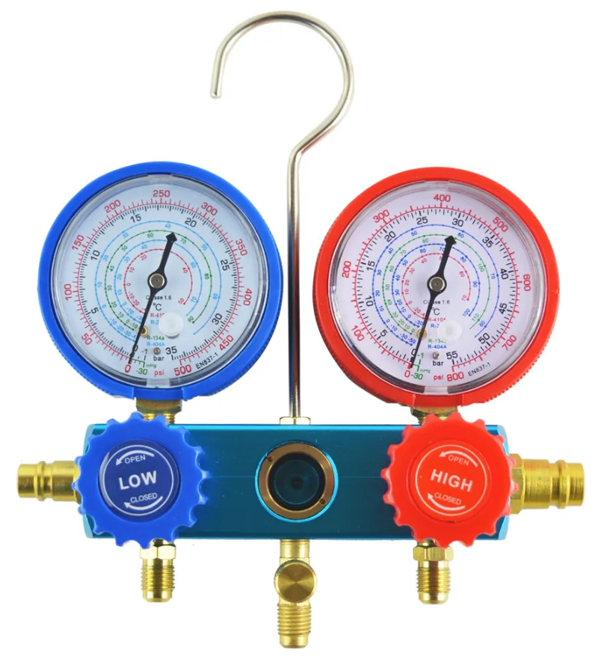
故障分析：压缩机的故障有两方面的原因，第一 机械部分，第二电路部分，机械部分故障会导致系统压力不足或是没有压力。
一：所以首先要判断系统中是否有制冷剂，可以使用压力表检测。没有制冷剂，那压缩机肯定不工作，证明管路泄露，需要打压测漏
1：连接压力表
2：读取压力表数值
3：压力太低或者没有压力就是系统泄露（空调不工作时，正常压力300kpa以上）
如果有制冷剂压缩机还不工作，就需要详细的检测到底是压缩机故障还是控制系统的故障。

Slide 8
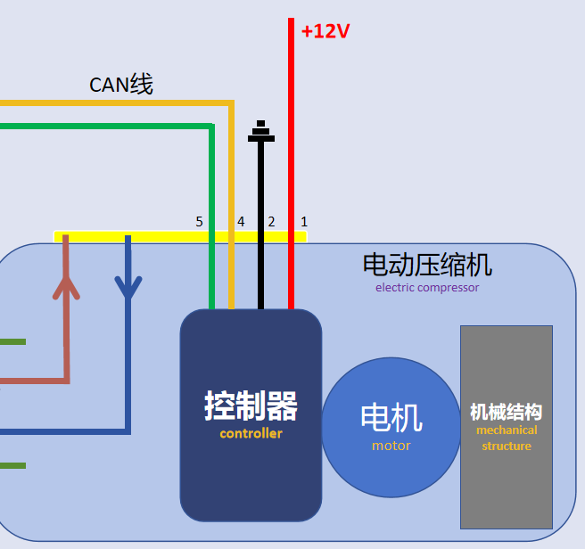
二：电动压缩线束测量
1：电压检测：电源线：12V 搭铁线：0V CAN：2.5V左右
2：仪器读取电动压缩机数据流

Slide 9
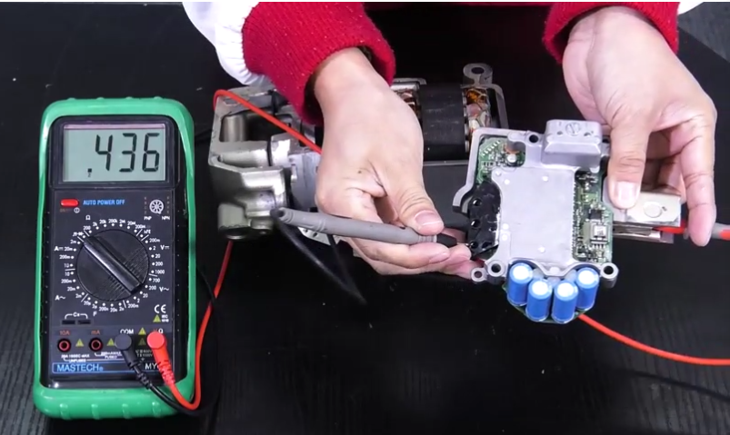
三：控制器检测
万用表压降检测测试控制器的管压降：管压降检测的是高压供电回路是否正常，可以使会用万用表二极管档检测。
一表笔检测高压插头任一线束，另一表笔分别测量电动机供电线束。正反供电，一次通一次不同为正常。

Slide 10
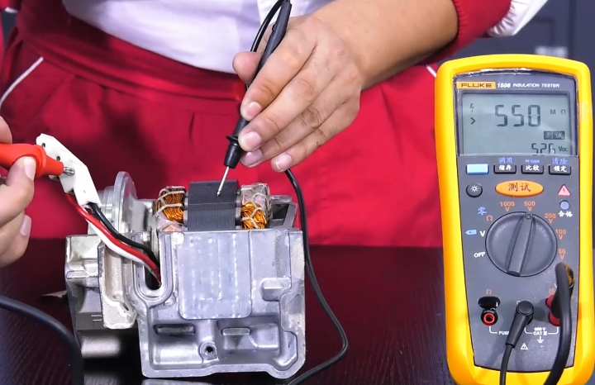
四：电机检测
1：电机线圈检测：三组线圈应都相通，不同为损坏。
2：绝缘表漏电检测。
使用500V档位测量，一表笔测量线圈插头，另一表笔测量电机外壳，阻值在300兆欧以上为正常。

Slide 11
感谢您的聆听
Thank you for listening
北方国际教育集团

